Slide 1

Plan de formation STI2D dans l’académie de Lille
Réunion des Chef de Travaux – 1/10/2010, Lycée Baggio de Lille
Groupe IA-IPR STI

Slide 2
La logistique académique
9000 journées stagiaire réparties sur 3 ans
15 ETP (16+ enseignants) chargés dans un premier temps de la préparation de supports de formation mutualisés à l’échelle nationale, puis chargés d’animer les formations
3 Lycées centres de ressources

Slide 3
Implantation des centres de ressources
Lycée E. Branly – Boulogne
Lycée C. Baggio – Lille
Lycée P. Forest – Maubeuge

Slide 4
Charge | NOM, Prénom | Spécialité | Adresse administrative | Centre de ressources | Parcours
100% | DUPUIS Eric | Génie mécanique | Lycée Malraux de Béthune | BOULOGNE | ET24
100% | BAROIS David | Génie électrique (électronique) | Lycée de l’Europe de Dunkerque | BOULOGNE | ET24
100% | VANDEWYNCKEL Sébastien | Génie mécanique | Lycée Carnot de Bruay-la-Buissière | BOULOGNE | ET24
50% | JAMROZIK Joël | Génie civil | Lycée Branly de Boulogne | BOULOGNE | ET24
100% | CARDON François | Électrotechnique | Lycée Léonard de Vinci de Calais | BOULOGNE | EE
100% | LE GALLOU Yann | GE Électronique | Lycée Baggio de Lille | LILLE | ET30
100% | CAMBON Bruno | GM Productique | Lycée Jean-Rostand de Roubaix | LILLE | ET30
50% | STRUYVE Claudie | GC Struct.et ouvrages | Lycée Pasteur de Hénin-Beaumont | LILLE | ET30
100% | WISSART Rémi | Mécanique | Lycée Malraux de Béthune | LILLE | EE
100% | KREISZ Alain | GE Électrotechnique | Lycée Baggio de Lille | LILLE | EE
100% | SEVREZ Patrick | GE Électrotechnique | Lycée Pierre-Forest à Maubeuge | MAUBEUGE | ET10
50% | LOOCK Anne | Génie civil | Lycée Pasteur de Hénin-Beaumont | MAUBEUGE | ET10
50% | OZIARD Claude | GM Construction | Lycée Pierre-Forest à Maubeuge | MAUBEUGE | ET10
100% | CUVILLIER Silvain | GM Construction | Lycée Couteaux de Saint-Amand | MAUBEUGE | ET23
50% | DELATTRE Christophe | Mécanique | Lycée Jacquard de Caudry | MAUBEUGE | ET23
100% | GAYET Renaud Pierre | GE Électronique | Lycée Jacquard de Caudry | MAUBEUGE | ET23

Slide 5
Plateforme Pairform@nce
http://national.pairformance.education.fr/

Slide 6
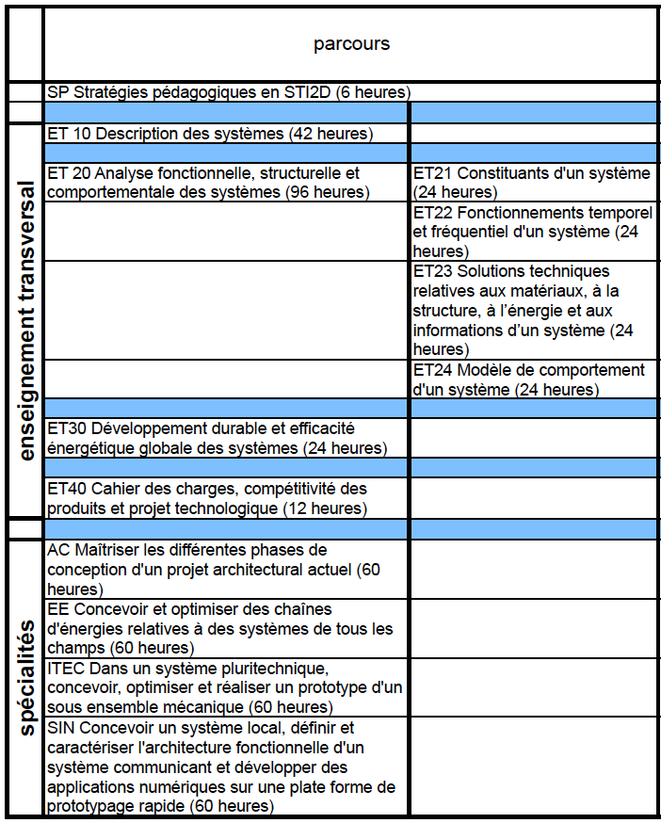
Les parcours de formation (ET)

Slide 7
Les parcours de formation (ES)

Slide 8
Le calendrier
2010 – 2011
2011 – 2012
2012 – 2013
Développement de supports de formation (parcours ET, ES)
Formation des enseignants (priorité aux enseignants pressentis pour intervenir en septembre 2011 en classe de première)
Janvier 2011
Premier cycle STI2D de formation des élèves

Slide 9
Etat d’avancement
Equipe de formateurs validée le 22/9
Lancement des travaux le 27/9
Formation de formateurs en cours (outils transversaux), en parallèle de la production de « parcours »
Présentation des parcours les 22-23/11
Décembre 2010 : finalisation

Slide 10
Merci.
Réunion des Chef de Travaux – 1/10/2010, Lycée Baggio de Lille
Groupe IA-IPR STI

